Slide 1
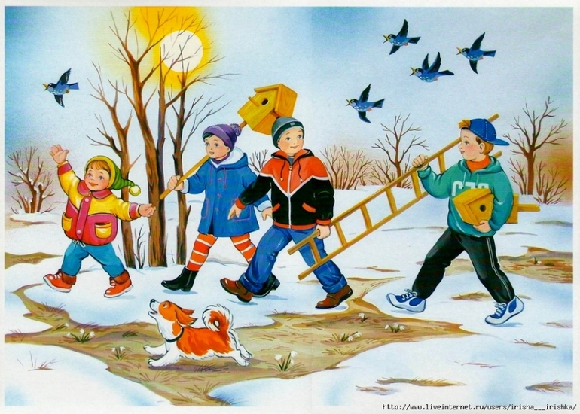
Муниципальное бюджетное дошкольное образовательное учреждение«детский сад №53» г.Арзамас
Презентация для детей
старшего дошкольного возраста.
На тему: «Весна- красна!»
Составила: воспитатель
высшей категории
Трушина Н.В.
Г.Арзамас 2016г.

Slide 2
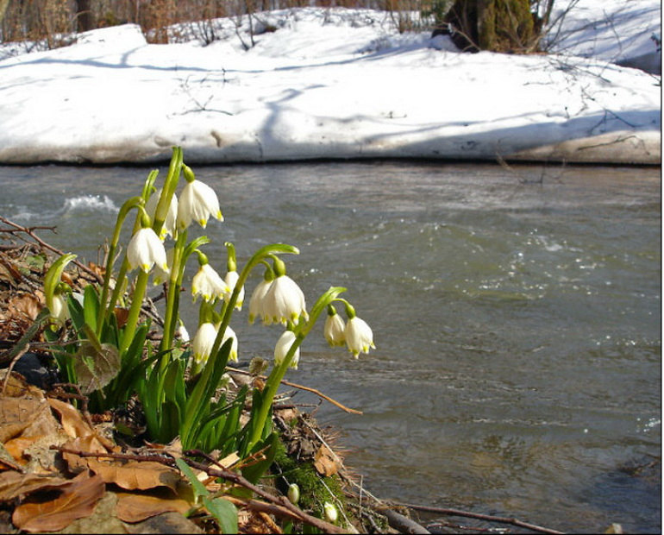
Цель: Знакомство детей с признаками весны.
Задачи:
1.Закрепить знания детей о весне, весенних приметах, о перелетных и зимующих птицах;
2.Совершенствовать грамматический строй речи.

